Slide 1
Molecule activity studies on Entamoeba histolytica organism
AMANDA FEBRIANTI – BATCH 8

Slide 2
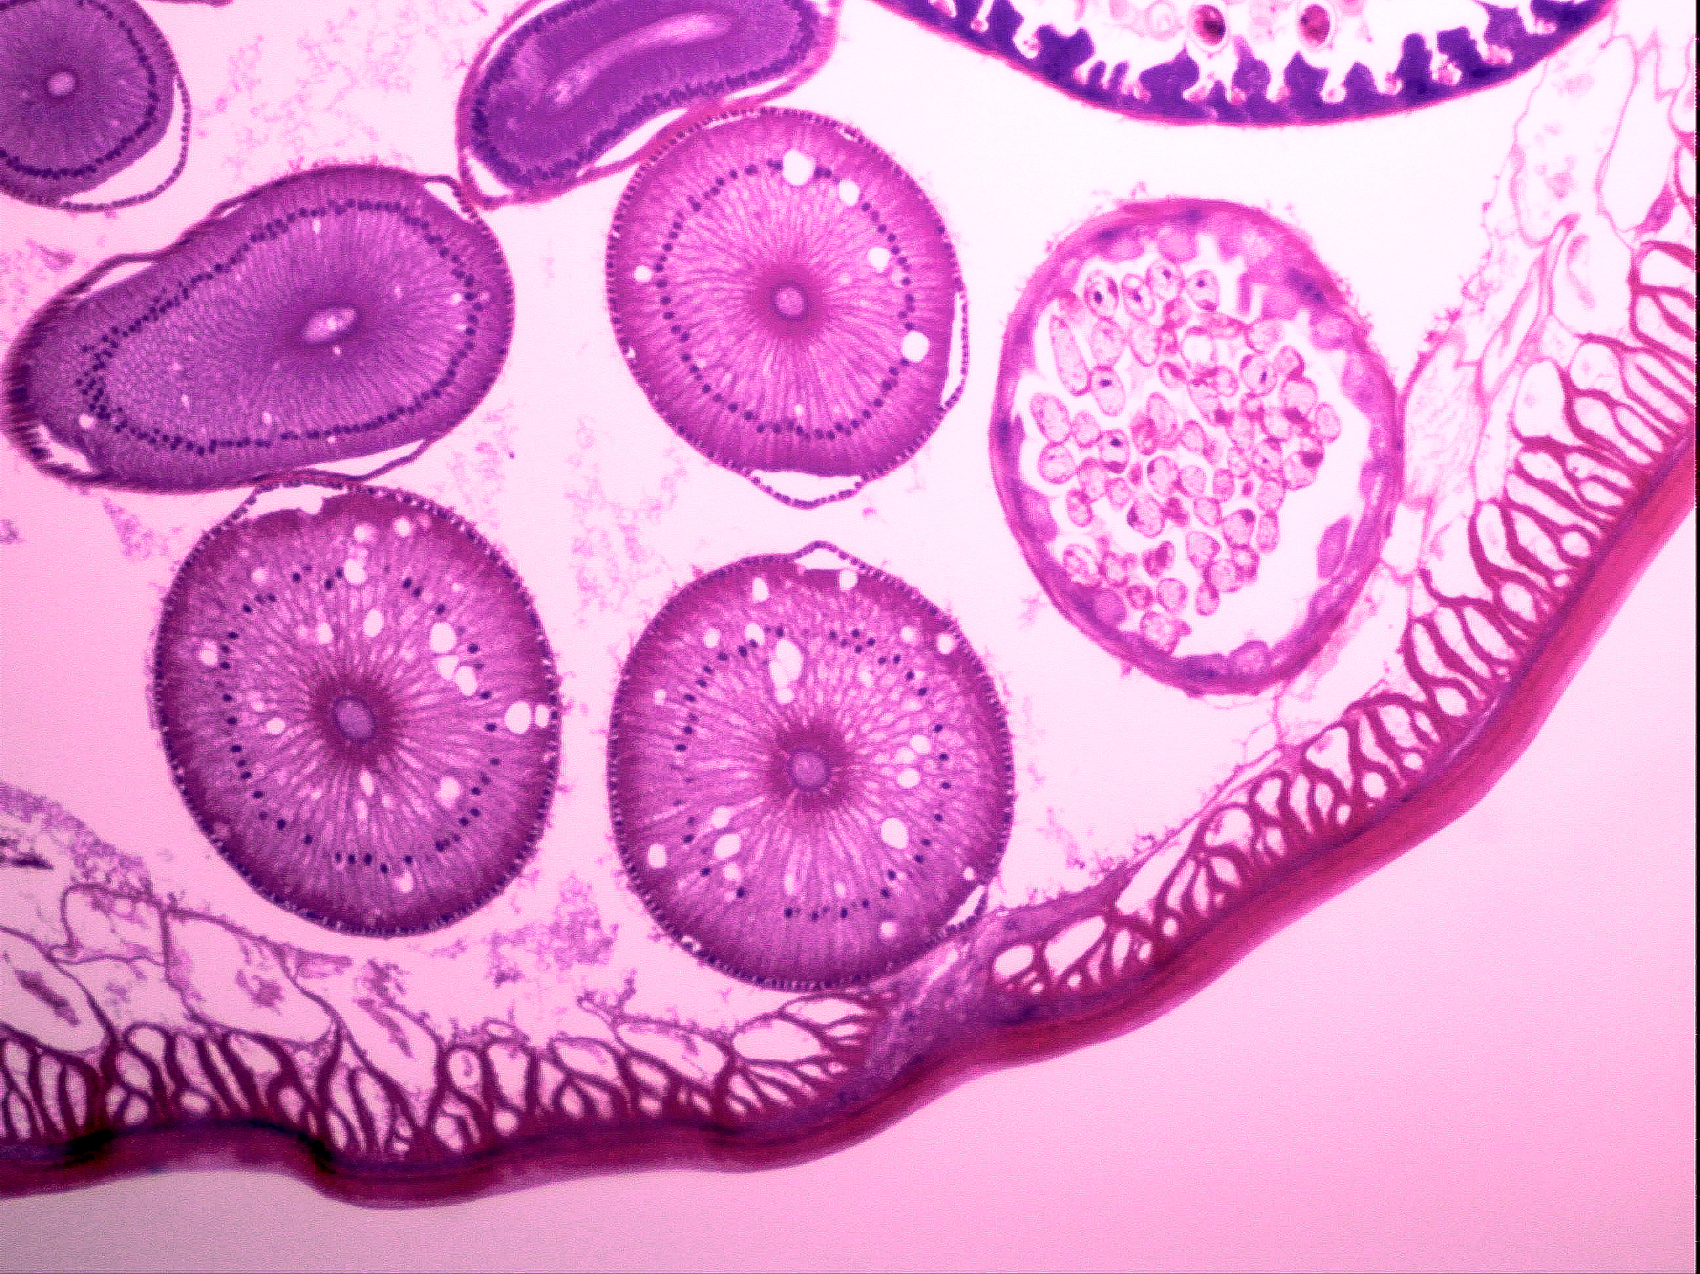
Entamoeba histolytica
Parasit penyebab diarrhea, terutama di negara tropis. Research ini akan fokus ke drug discovery menggunakan metode Machine Learning.

Slide 3

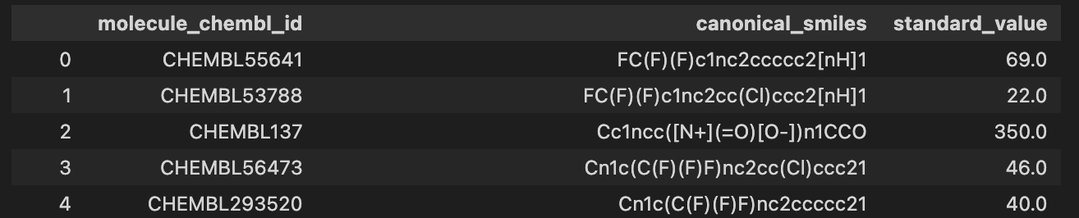
Dataset
Dataset diambil dari database ChEMBL. Didapat data molekul yang bereaksi terhadap organisme Entamoeba Histolytica beserta sifat molekul tersebut.
Dari dataset tersebut, kita hanya mengambil id_molekul, string molekul, dan standard value

Slide 4
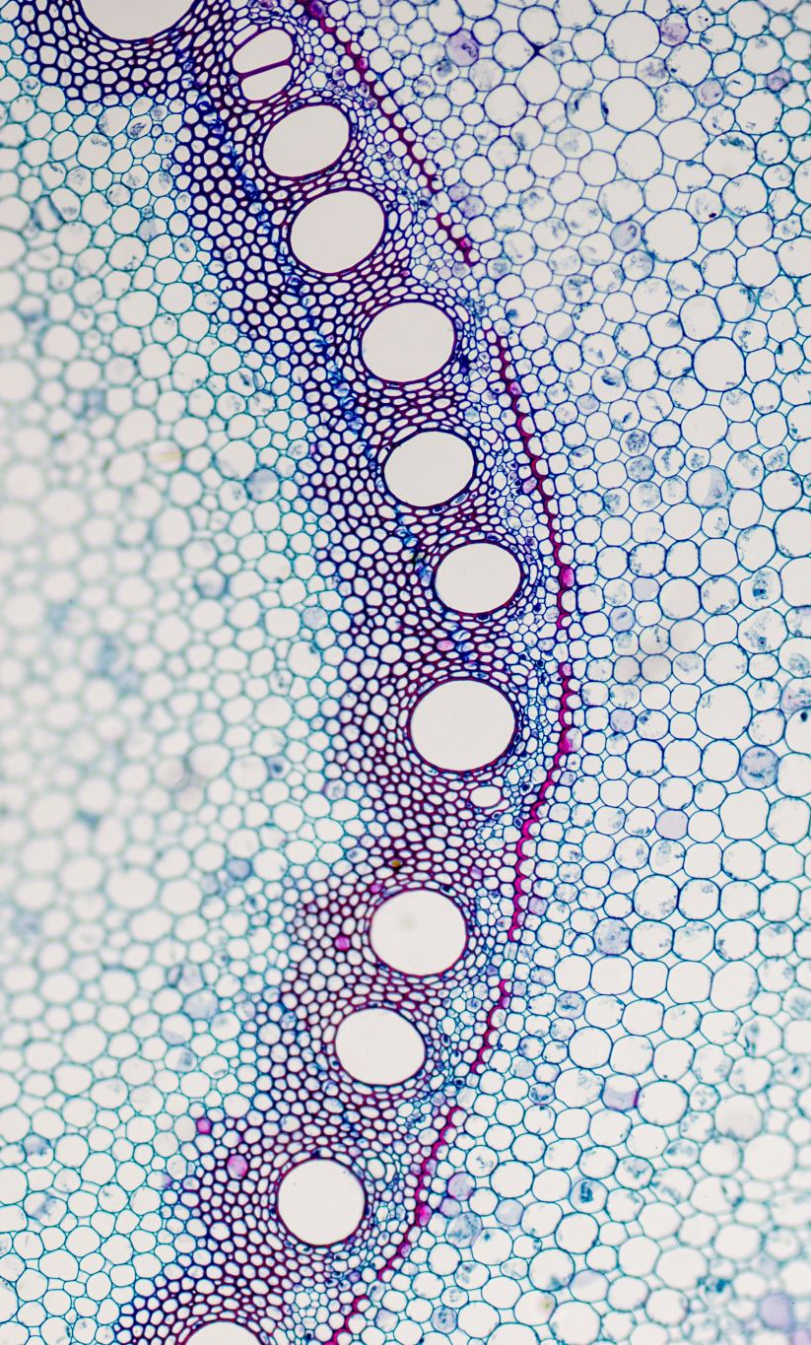
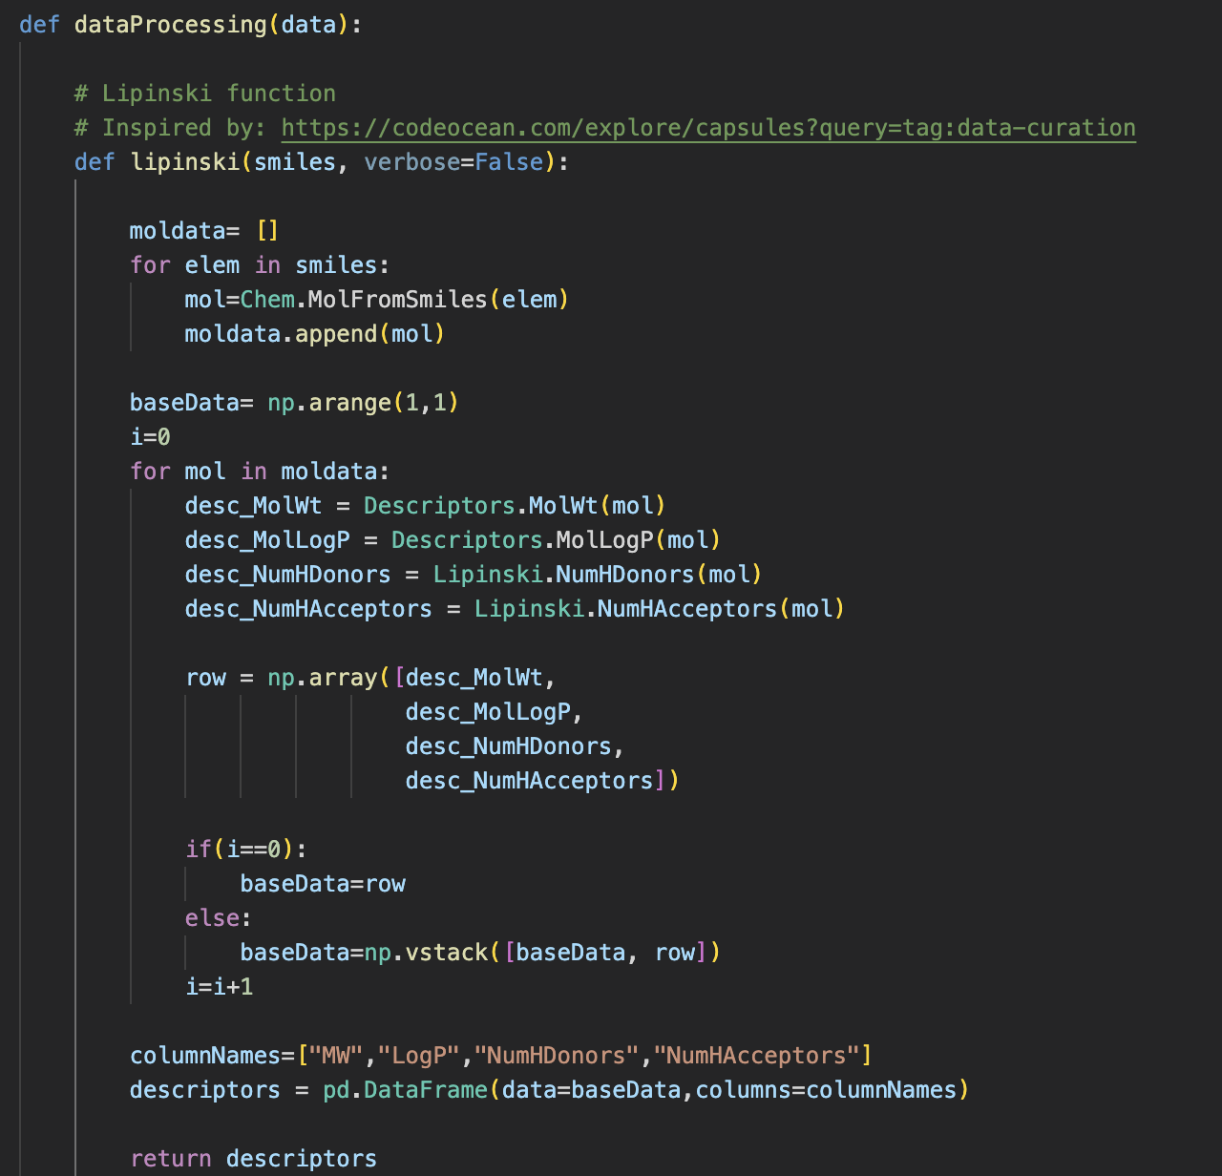
Preprocessing data
Dataset tersebut diproses dengan Lipinski Descriptor

Slide 5
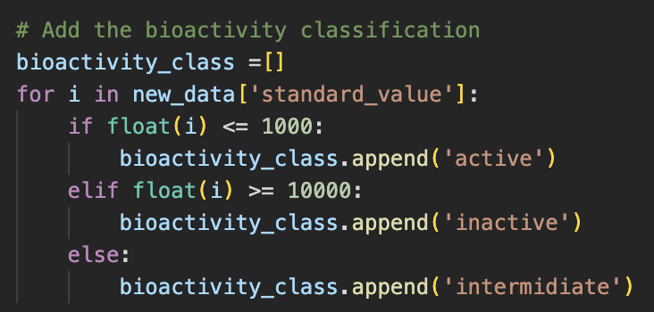
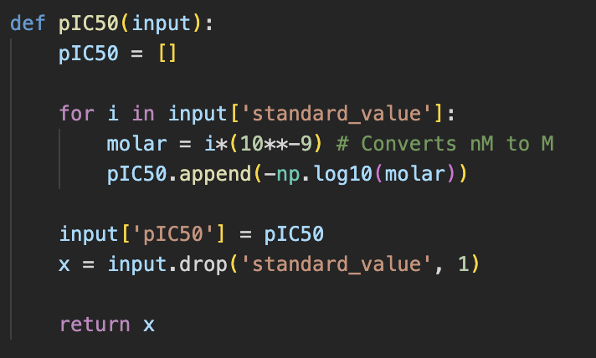
Preprocessing data
Dilanjutkan dengan filter Standard_Value jadi ‘active’, ‘inactive’, dan ‘intermediate’. Kemudian dari Standard_Value, didapatkan IC50 yang kemudian diproses ke pIC50.

Slide 6
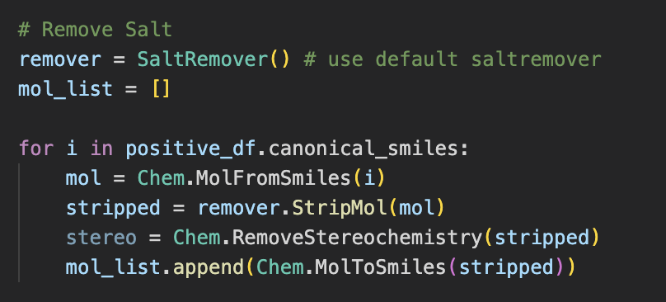
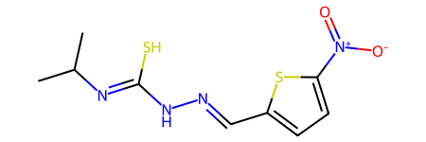
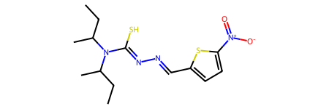
Preprocessing data
Terakhir, kita perlu membersihkan string molekul dari komponen salt. Hal ini dilakukan menggunakan modul SaltRemover() dari RdKIT
CC(C)/N=C(\S)N/N=C/c1ccc([N+](=O)[O-])s1 | CCC(C)N(C(S)=NN=Cc1ccc([N+](=O)[O-])s1)C(C)CC

Slide 7
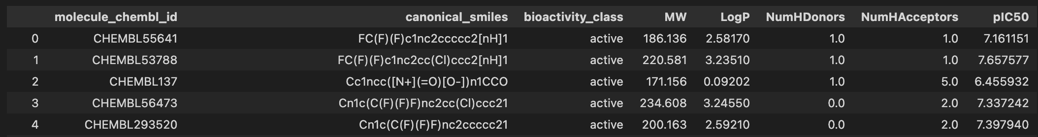
Preprocessing data
Didapatkan data berikut. Dari Lipinski Descriptor, didapatkan nilai ‘MW’, ‘LogP’, ‘NumHDonors’, dan ‘NumHAcceptors’

Slide 8
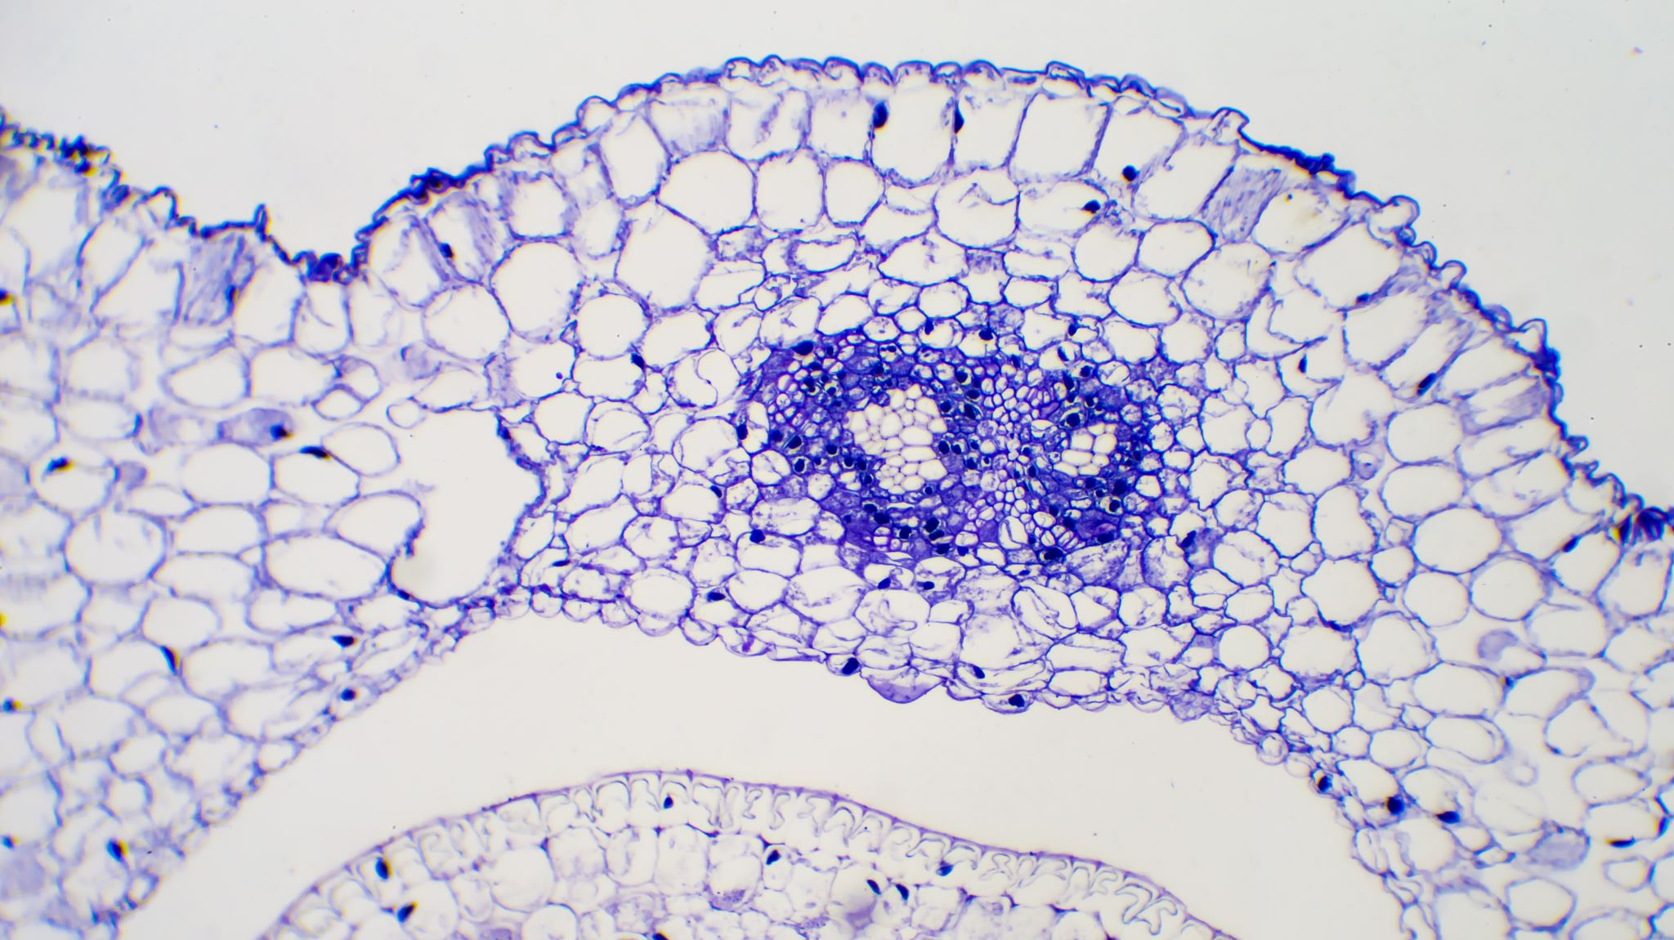
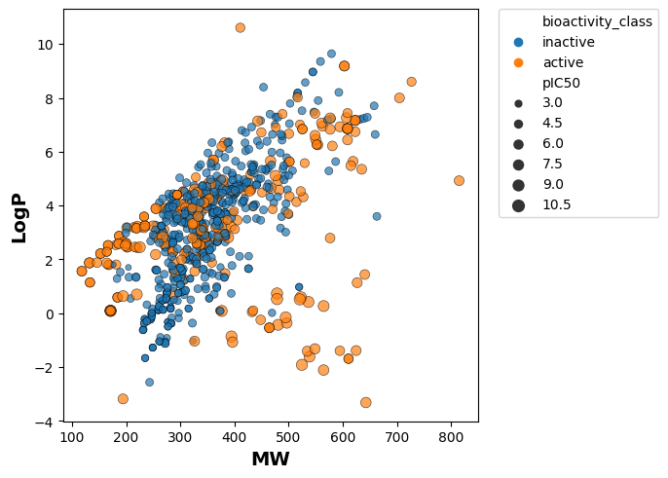
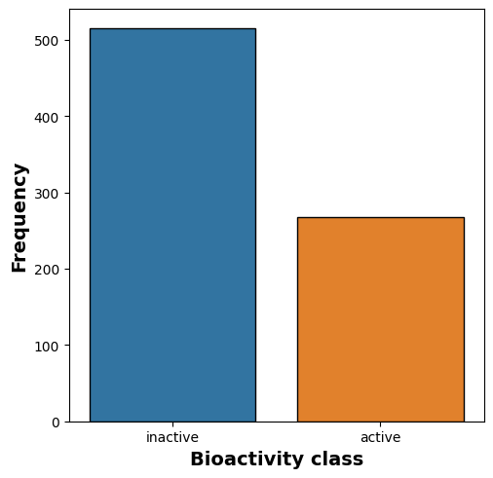
EDA

Slide 9

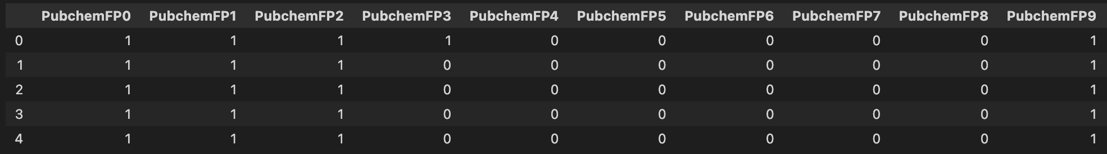
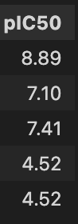

Encoding to fingerprints
Untuk modelling, kita akan menggunakan data fingerprint. Data Fingerprint didapatkan dari data Canonical SMILES yang diolah menggunakan PaDEL Descriptor.

Slide 10
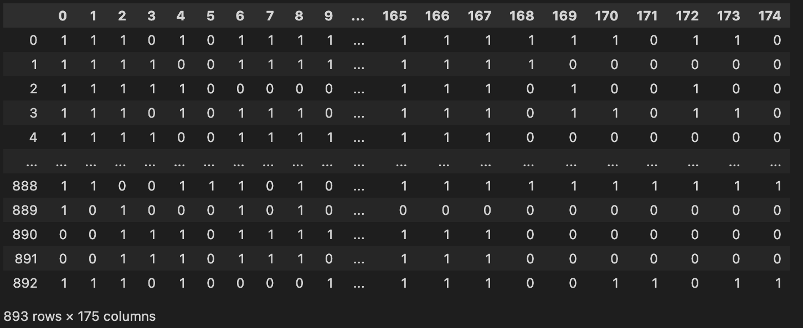
Remove low variance threshold
Karena jumlah feature yang sangat banyak, perlu dilakukan seleksi feature. Digunakan VarianceThreshold untuk membersihkan feature yang redundant.

Slide 11

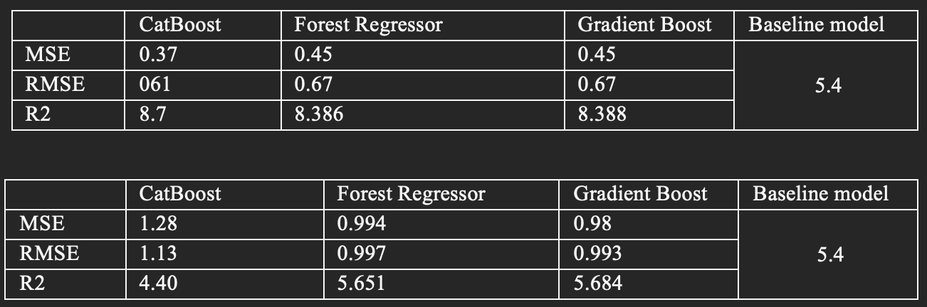
Catboost – random forest – gradient boosting
Pada research ini, digunakan 3 pemodelan berbeda, walaupun ketiga model ini adalah metode berbasis Decision Tree.

Slide 12
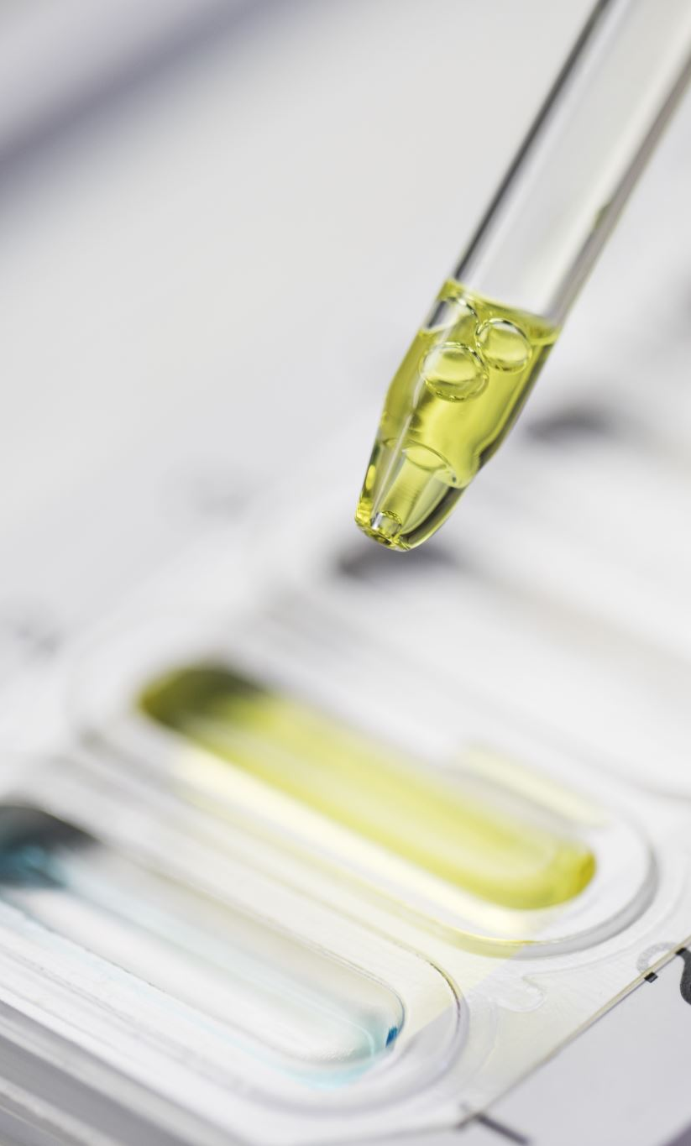
streamlit
Model machine learning ini disajikan di Streamlit

Slide 13
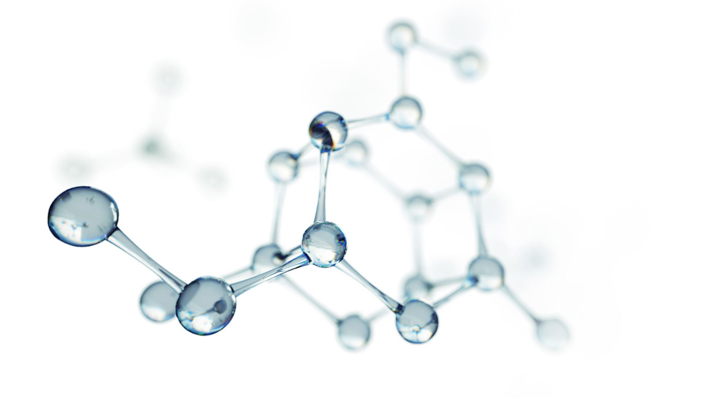
THANK YOU

